Slide 1
wetenschappelijke bibliotheken: dichter op het onderzoek en op de gebruiker
KNVI-BMI 65 jaar | Deventer
25 september 2018
Frank Huysmans
bibliotheekwetenschap | Universiteit van Amsterdam
onderzoeker & adviseur | WareKennis, Den Haag

Slide 2
2015
GezondheidspleinTV https://www.youtube.com/watch?v=KjXbrZ00yXI (screenshot)

Slide 3
2015
GezondheidspleinTV https://www.youtube.com/watch?v=KjXbrZ00yXI (screenshot)

Slide 4
wetenschappelijke bibliotheken
de wetenschap verandert
wetenschappelijke bibliotheken veranderen
vestigingen
personeel
collecties
ontsluiting van bronnen

Slide 5
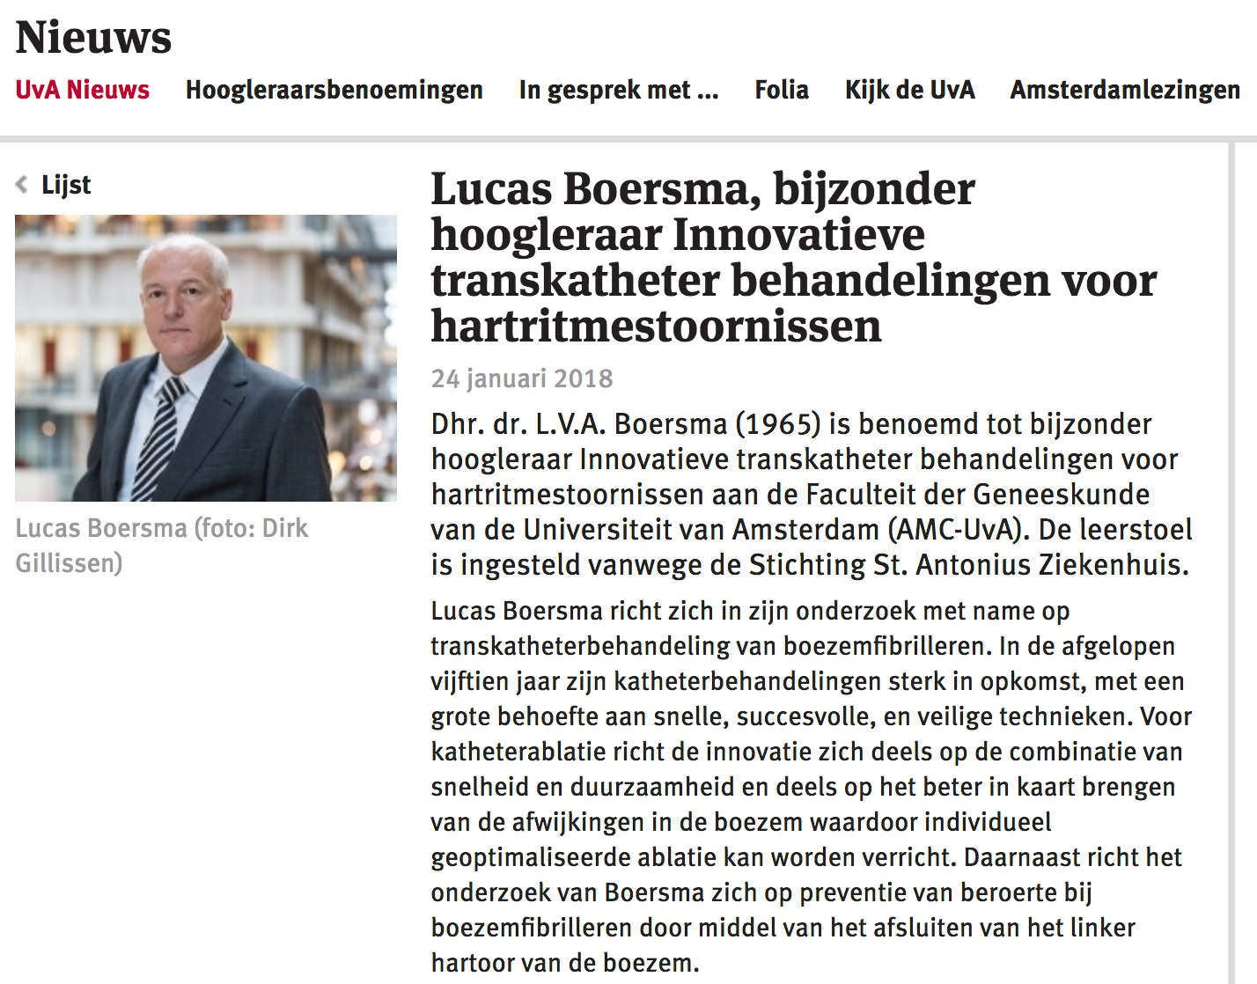
de wetenschap verandert
voortgaande specialisatie en interdisciplinariteit
http://www.uva.nl/content/nieuws/hoogleraarsbenoemingen/2018/01/lucas-boersma-bijzonder-hoogleraar-innovatieve-transkatheter-behandelingen-voor-hartritmestoornissen.html, geraadpleegd 24 oktober 2018

Slide 6
de wetenschap verandert
voortgaande specialisatie en interdisciplinariteit
meer IT, meer data-intensief
duurzaam archiveren
duurzaam ontsluiten: metadatering (in de vorm van linked open data?)
publicaties opgesplitst in kleinere eenheden
‘kleinst publiceerbare eenheden’ (tabellen, figuren, databestanden etc.) met eigen DOI

Slide 7
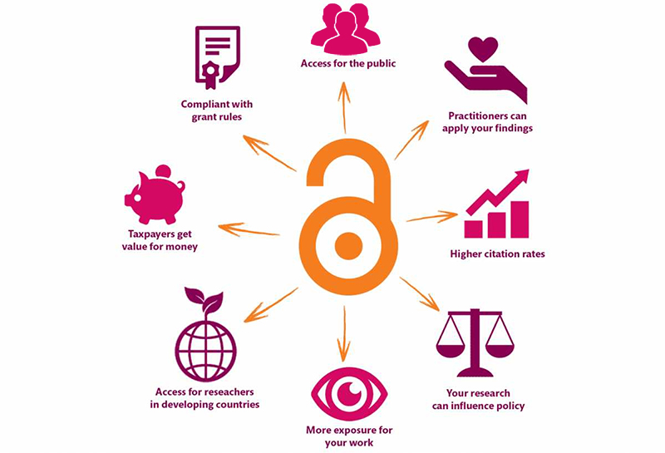
de wetenschap verandert
open science
open access (preprints, green, gold, hybrid, diamond/platinum, bronze)
open source software (bijv. R)
open data (linked –)
open peer review
open educational resources

Slide 8
de wetenschap verandert
prestatie-indicatoren onder vuur
sciënto- en bibliometrie
journal impact factor, H-index onder vuur
Declaration on Research Assessment (DORA, San Francisco) en Leiden Manifesto
kwantitatieve én kwalitatieve beoordeling (“waarover ging je onderzoek ook alweer?”)

Slide 9
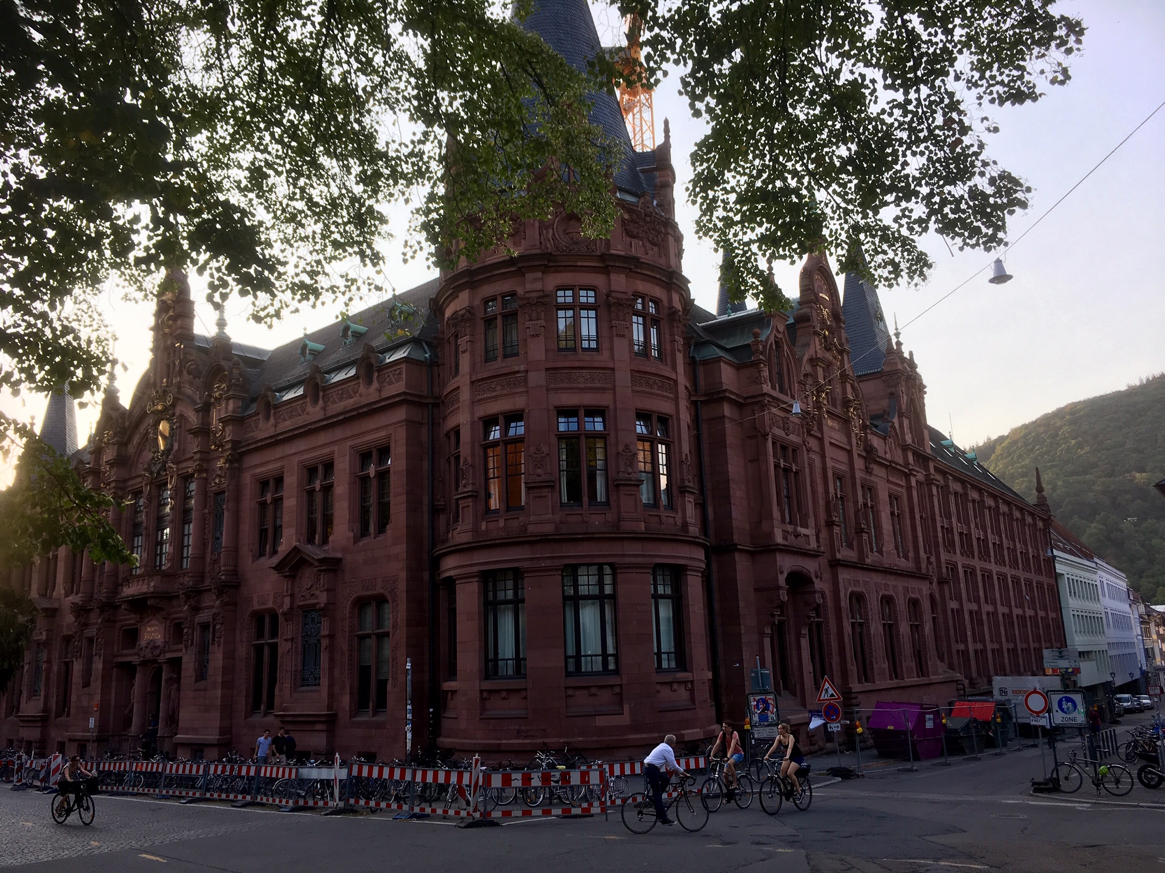
Universitätsbibliothek Heidelberg | Frank Huysmans (cc by 4.0)

Slide 10
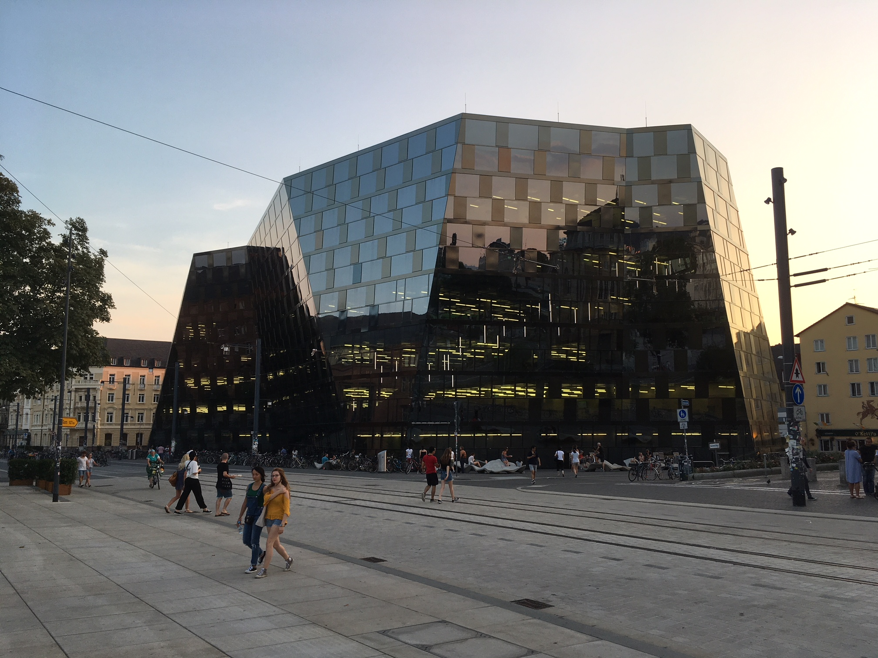
Universitätsbibliothek Freiburg im Breisgau | Frank Huysmans (cc by 4.0)

Slide 11
bibliotheken veranderen mee
vestigingen
raadplegen collectie neemt in belang af
studeren, werken en verblijven worden belangrijker

Slide 12
Grimm-Bibliothek, Humboldt Universität Berlin | by Huuboa (cc by-sa 3.0)

Slide 13
bibliotheken veranderen mee
collectie
fysiek -> digitaal en gesloten -> open
fysieke collecties blijven bestaan
preservering erfgoedcollecties
digitalisering en auteursrecht
digitale collecties groeien
licenties / toegang fluctueren
waarom ‘betaalmuren’?

Slide 14
bibliotheken veranderen mee
informatieontsluiting
nieuwe naast traditionele metadata
full-text en fuzzy search, tagging
goede metadatering blijft van belang integratie collecties in het web (LOD)
digital decay: tekst, data, software;
link rot & content drift
discovery tools: zoeken zoals in Google

Slide 15
bibliotheken veranderen mee
personeel
minder gericht op collectievorming
meer gericht op onderzoeksondersteuning
embedded librarianship
research data management
auteursrecht-advisering
cursussen (informatievaardigheden e.a.)

Slide 16
bibliotheken veranderen mee
maken kunstmatige intelligentie, machine learning, robots ons overbodig?
sommige werkzaamheden overgenomen
er komen nieuwe werkzaamheden bij
taken veranderen, maar er blijft werk
mensen: extreem geavanceerde robots

Slide 17
bibliotheken veranderen mee
Information Processing & Management, 12 (1976), 3, 189-222 (doi)

Slide 18
bibliotheken veranderen mee
biomedische informatiespecialisten
klein maar cruciaal radertje in biomedisch- wetenschappelijk onderzoek
gevraagd en ongevraagd voeden van organisatie met informatie
pedagogische kwaliteiten
wel vereist: continu bijleren!

Slide 19
conclusie
bibliotheken dichter op onderzoek en onderwijs
digitaliseren – en dan vindbaar maken
nieuwe vormen van ondersteuning onderwijs en onderzoek
digitale duurzaamheid
bibliothecaris: inhoudelijk én sociaal vaardig, pedagogisch onderlegd

Slide 20
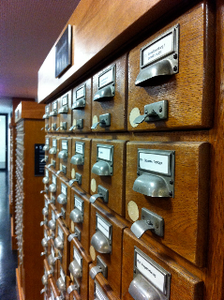
?
Frank Huysmans
Universiteit van Amsterdam huysmans@uva.nl
WareKennis onderzoek & advies frank@warekennis.nl
Grimm-Bibliothek, Humboldt Universität Berlin
(Frank Huysmans, cc by 4.0)

